Slide 1
17. 웹 API 활용하기

Slide 2
API 알아보기

Slide 3
API란
Application Programming Interface(애플리케이션 프로그래밍을 위한 인터페이스)
‘애플리케이션에서 프로그램을 작성할 때 한 프로그램과 다른 프로그램 사이에 쉽게 정보를 주고받을 수 있게 도와 주는 인터페이스
예) 캔버스 API로 웹 화면에 쉽게 그래픽을 그릴 수 있다.
예) 기상청 제공 API로 날씨 관련 정보를 제공하는 앱을 만들 수 있다.
공개 API
API 중에서 누구나 사용할 수 있게 만든 것을 공개 ‘API’, 또는 ‘오픈 API’라고 부른다.
공개 API를 사용하면 포털 사이트의 지도 기능이나 인증 기능을 자신의 사이트로 가져와서 넣을 수도 있고, 정부에서 제공하는 각종 자료와 기능을 가져와서 사용할 수도 있다.

Slide 4
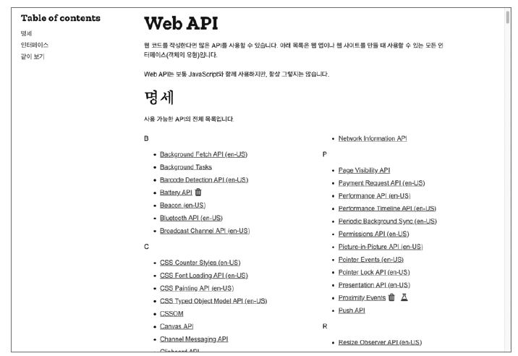
웹 API
HTML에서 기본으로 제공하는 API.
자바스크립트만 알고 있으면 웹 API를 사용해서 누구나 애플리케이션을 만들 수 있다.
처음에 발표했던 API 외에도 새로운 API가 계속 추가되고 있다
developer.mozilla.org/ko/docs/Web/API

Slide 5
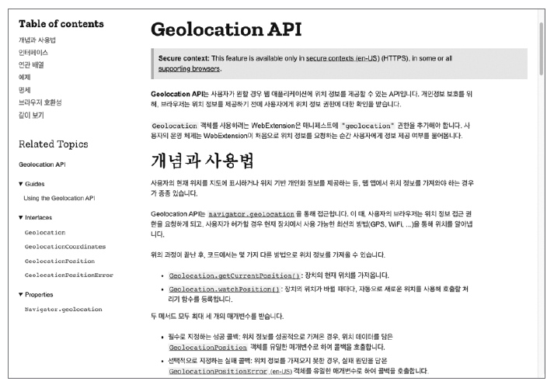
웹 API
API 목록 중에서 궁금한 API를 클릭하면 API에 대한 설명과 함께 어떤 프로퍼티와 메서드가 있는지, 메서드는 어떻게 사용하는지 예제를 보면서 학습할 수 있다.
예) 지오로케이션 API

Slide 6
지오로케이션 API

Slide 7
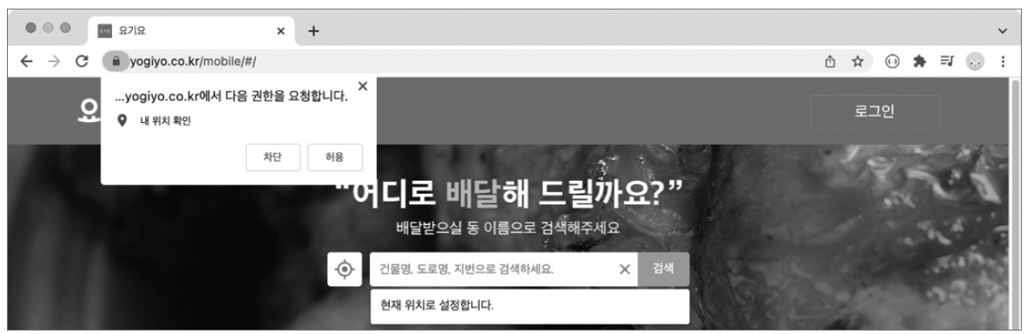
위치 정보 서비스
위치 정보를 악용하면 본인의 의사와 상관없이 위치를 추적할 수 있게 되어 개인의 사생활을 침해할 수도 있다.
→ 사용자가 동의해야만 위치 정보를 사용할 수 있습니다.
지오로케이션 API로 사용자 위치 정보를 다루는 프로그램이면 반드시 보안이 갖춰진 https 프로토콜 환경에서만 사용해야 한다.

Slide 8
getCurrentPosition( ) 메서드
geolocation 객체
현재 위치를 알아내고 움직이는 사용자의 위치까지 추적할 수 있는 객체(window.navigator 객체의 자식 객체)
getCurrentPosition() 메서드
- 현재 위치를 알아내는 함수
• successCallback: 메서드를 실행해서 위치를 성공적으로 가져왔을 때 실행할 콜백 함수
• errorCallback: 메서드를 실행해서 위치를 가져오지 못했을 때 실행할 콜백 함수. 필수 항목은 아니다.
• options: 위치 확인에 걸리는 시간 제한이나 정확도를 높게 할 것인지에 대한 여부 등 위치 정보를 확인할 때 사용할 옵션. 필수 항목은 아니다.

Slide 9
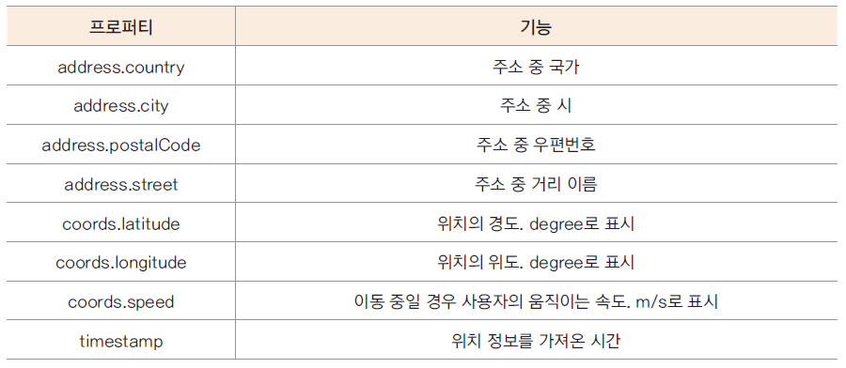
position 객체
getCurrentPosition() 메서드를 사용해 가져온 위치 정보를 저장하는 객체
주소 정보나 경도/위도 같은 좌표 정보, 가져온 시간 등이 저장된다.
position 객체의 프로퍼티는 모두 읽기 전용.
자주 사용하는 position 객체의 프로퍼티

Slide 10
(예) 현재 위치 가져오기
<button id="getLocation">위치 정보 가져오기</button>
<div id="result"></div>
<script>
const getLocation = document.getElementById('getLocation');
getLocation.addEventListener('click', function(e) {
e.preventDefault();
if (navigator.geolocation) { // 지오로케이션의 지원 여부 체크
navigator.geolocation.getCurrentPosition(showPosition, errorPosition);
} else {
alert('지오로케이션을 지원하지 않습니다.');
}
});
function showPosition(position) {
document.querySelector("#result").innerHTML = `
<b>위도:</b> ${position.coords.latitude}, <b>경도:</b> ${position.coords.longitude}`;
};
function errorPosition(err) {
alert(err.message);
}
</script>

Slide 11

watchPosition( ) 메서드
clearWatch() 메서드를 이용해서 위치 확인을 종료할 때까지 지정한 시간마다 계속 현재 위치를 확인한다
watchPosition() 메서드의 반환값은 정수
• successCallback: 메서드를 실행해서 위치를 성공적으로 가져왔을 때 실행할 콜백 함수
• errorCallback: 메서드를 실행해서 위치를 가져오지 못했을 때 실행할 콜백 함수. 필수 항목은 아니다.
• options: 위치 확인에 걸리는 시간 제한이나 정확도를 높게 할 것인지에 대한 여부 등 위치 정보를 확인할 때 사용할 옵션. 필수 항목은 아니다.
clearWatch( ) 메서드
watchPosition() 메서드에서 반환한 값을 사용해 clearWatch()를 실행 → 위치 확인 중지.
id는 watchPostion() 메서드에서 반환한 값

